Slide 1

portugal

Slide 2
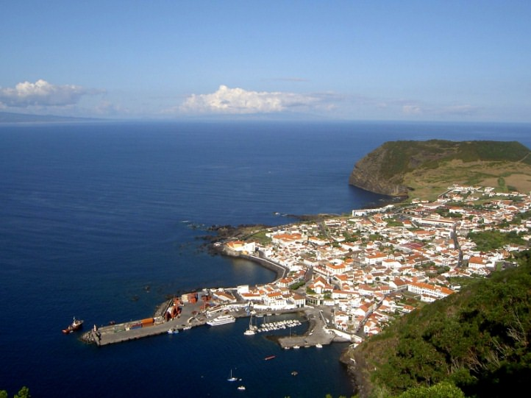
AÇORES

Slide 3
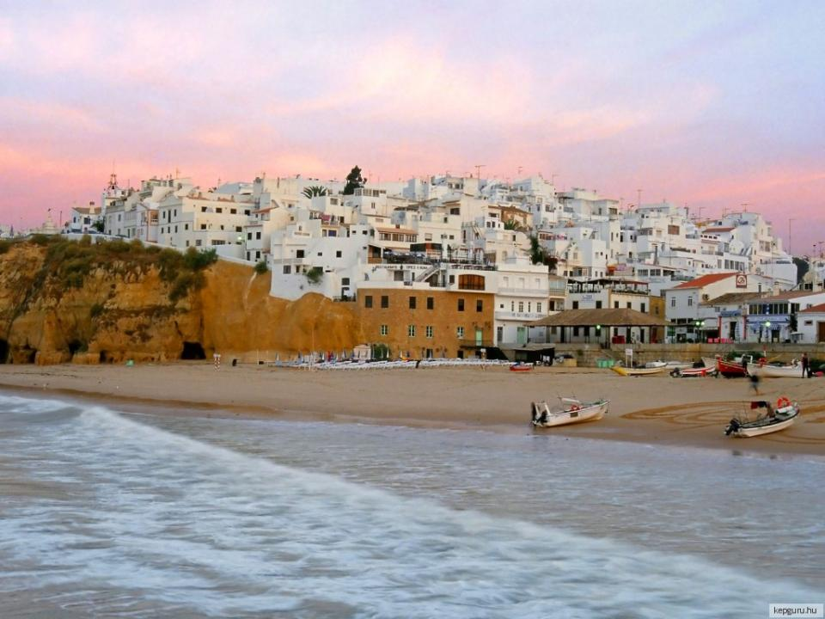
ALBUFEIRA

Slide 4
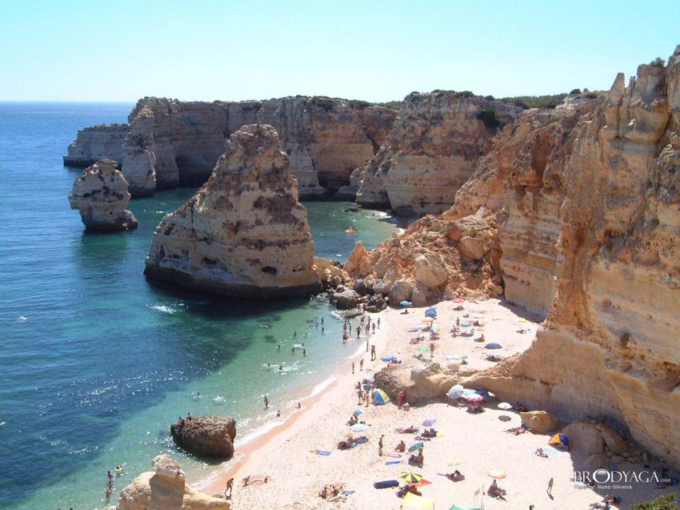
ALGARVE

Slide 5
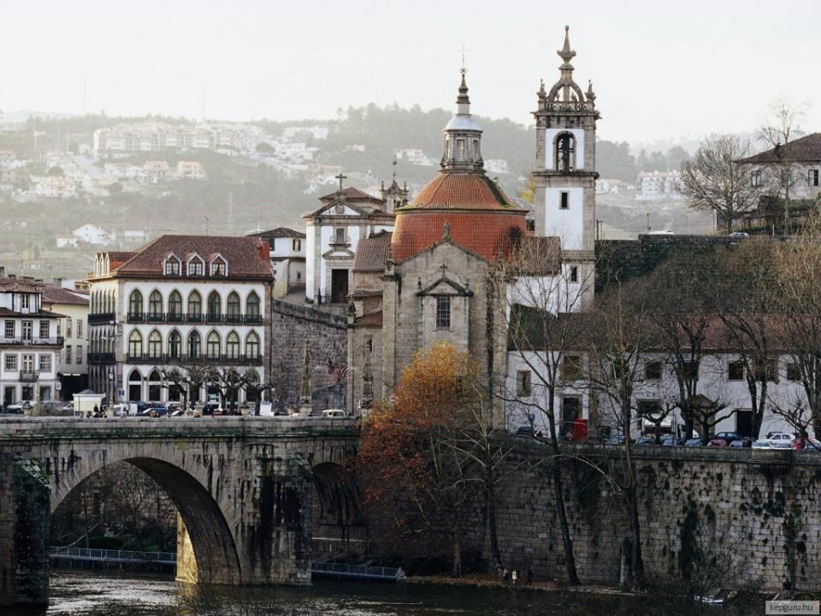
AMARANTE

Slide 6
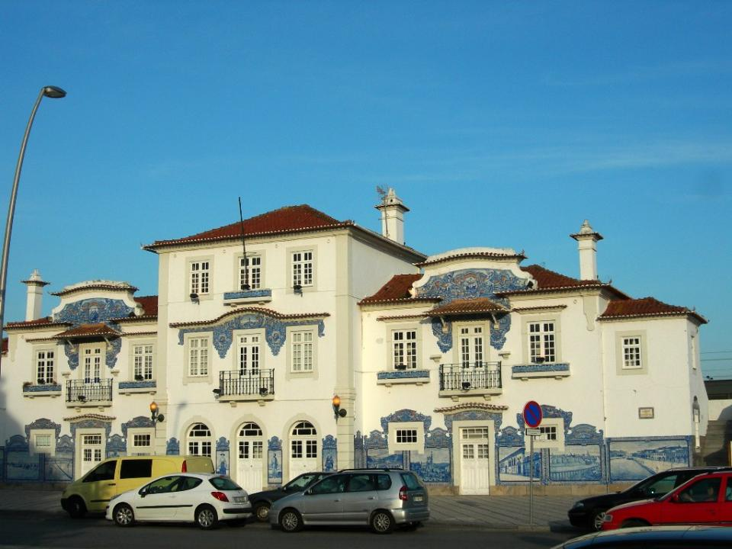
AVEIRO

Slide 7
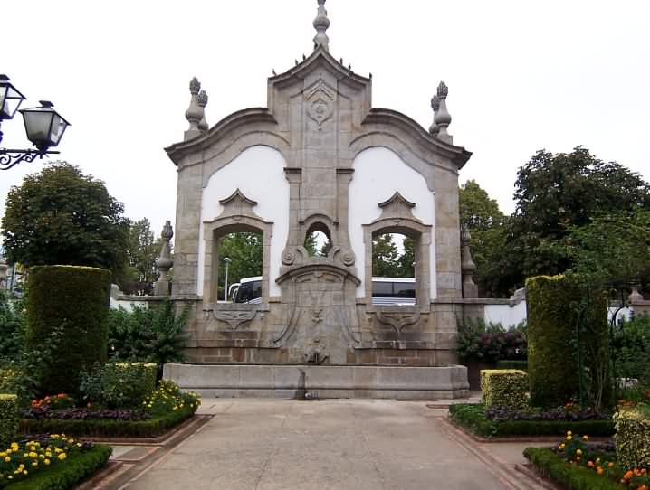
BARCELOS

Slide 8
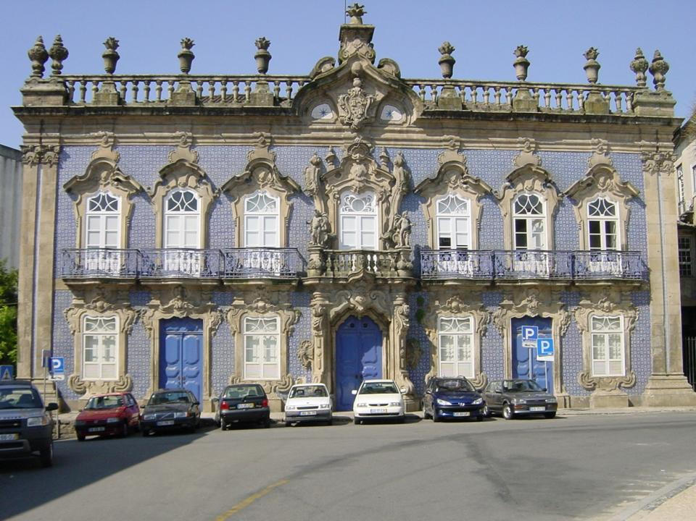
BRAGA

Slide 9
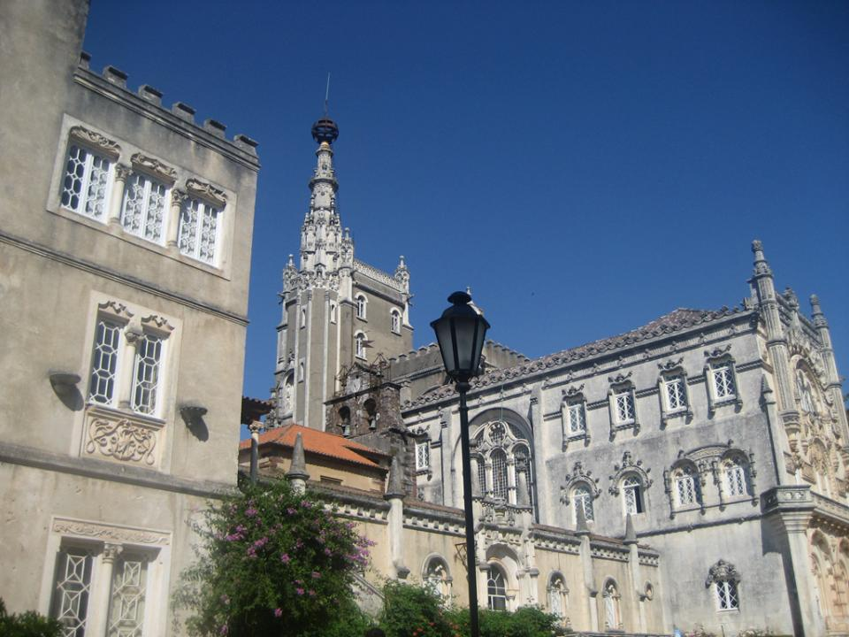
BUSSACO

Slide 10
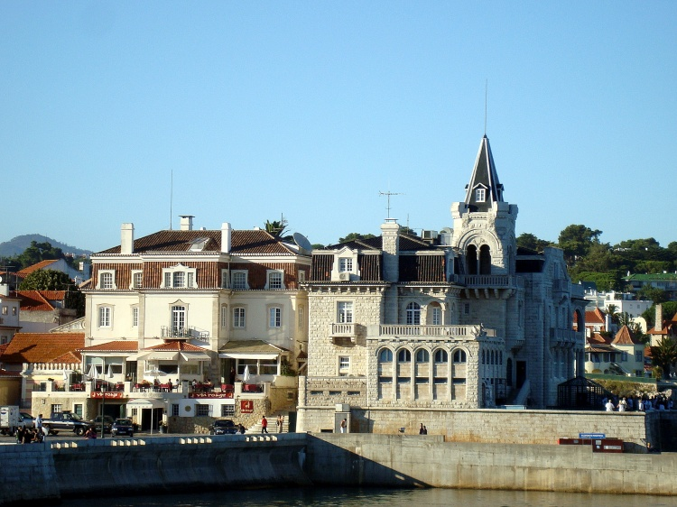
CASCAIS

Slide 11
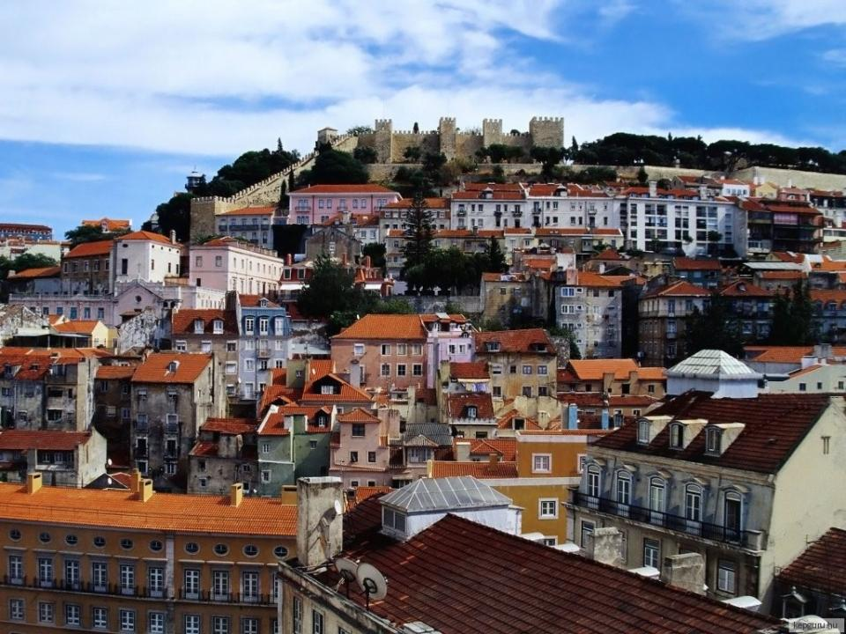
CASTELO SÃO JORGE - LISBOA

Slide 12
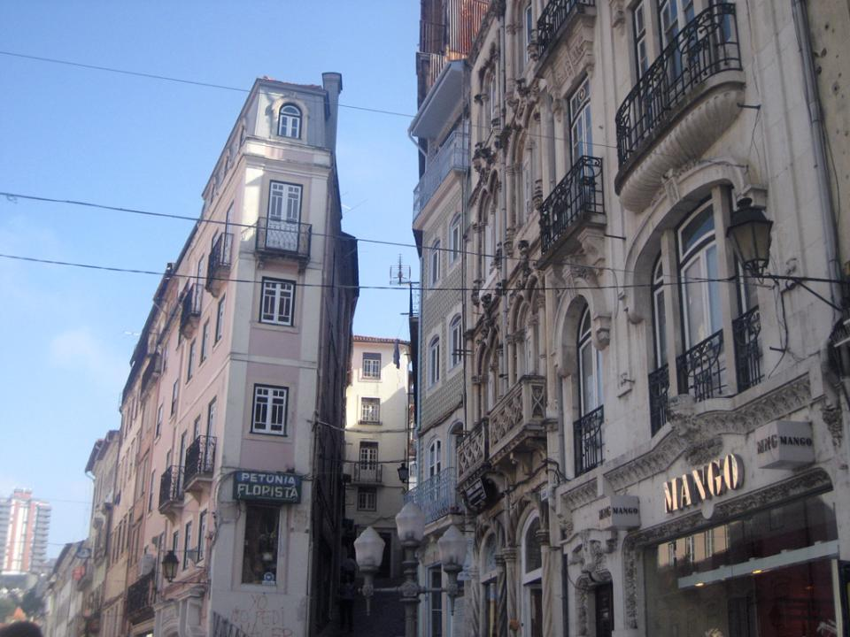
COIMBRA

Slide 13
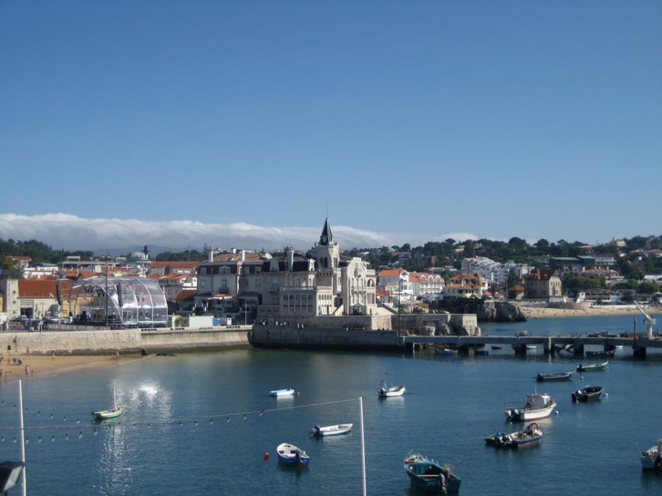
ESTORIL

Slide 14
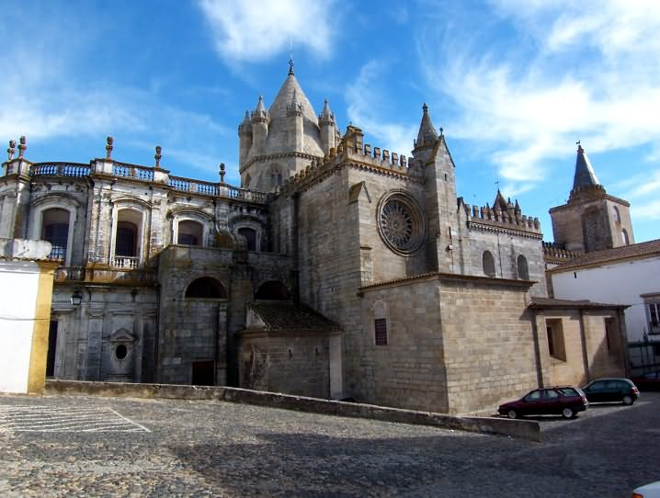
ÉVORA

Slide 15
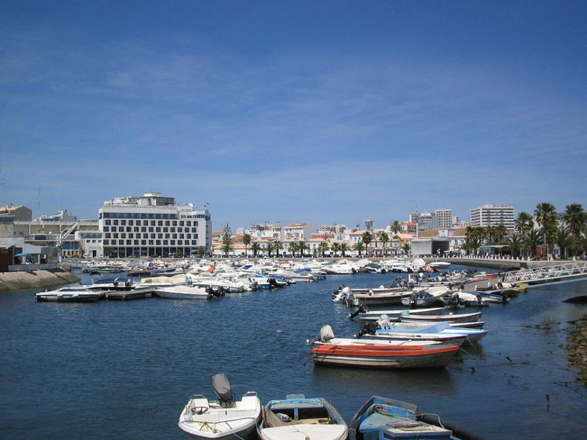
FARO

Slide 16
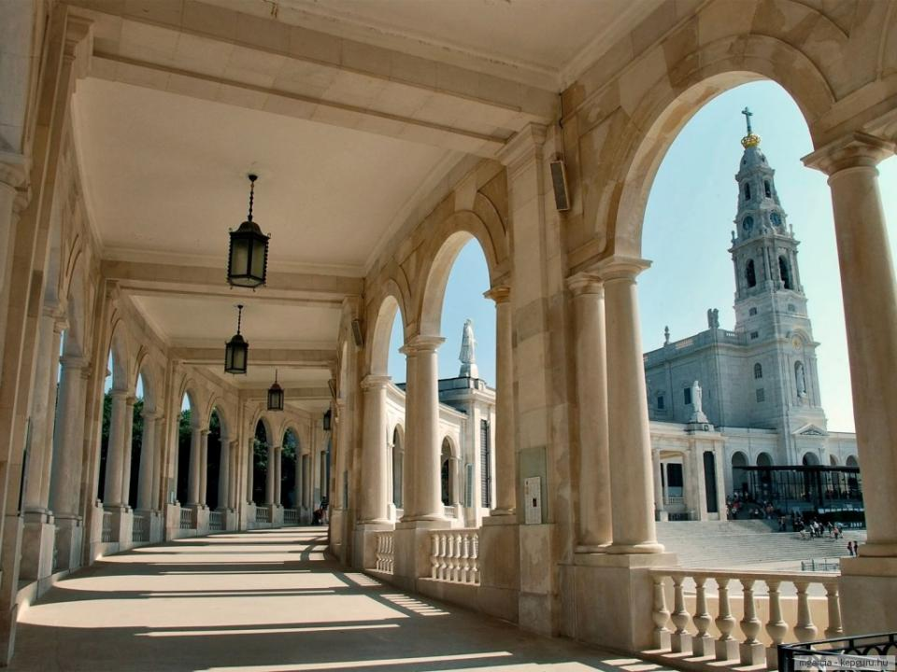
FÁTIMA

Slide 17
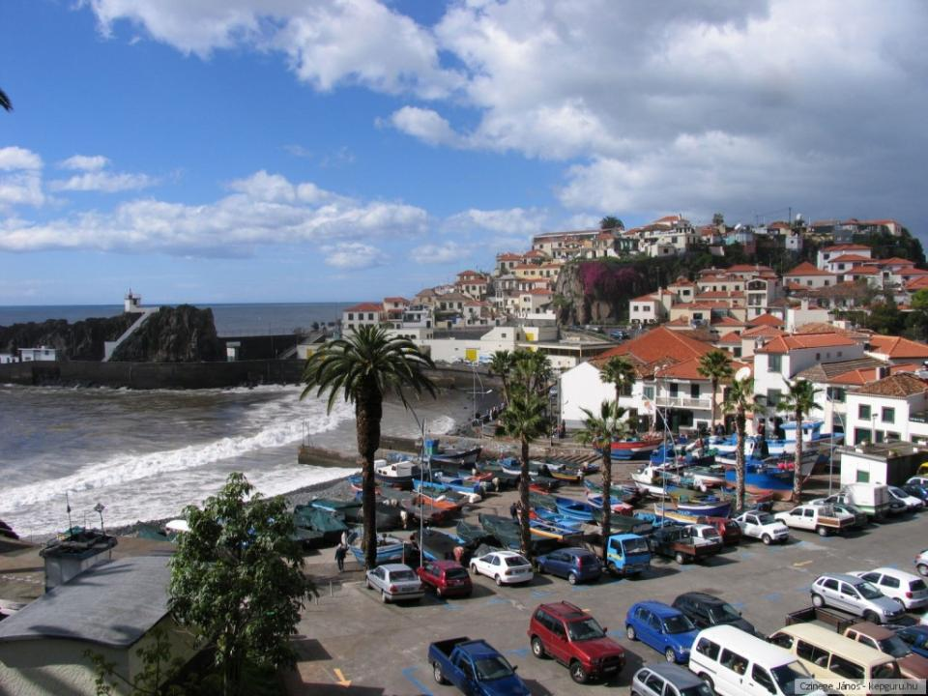
ILHA DA MADEIRA

Slide 18
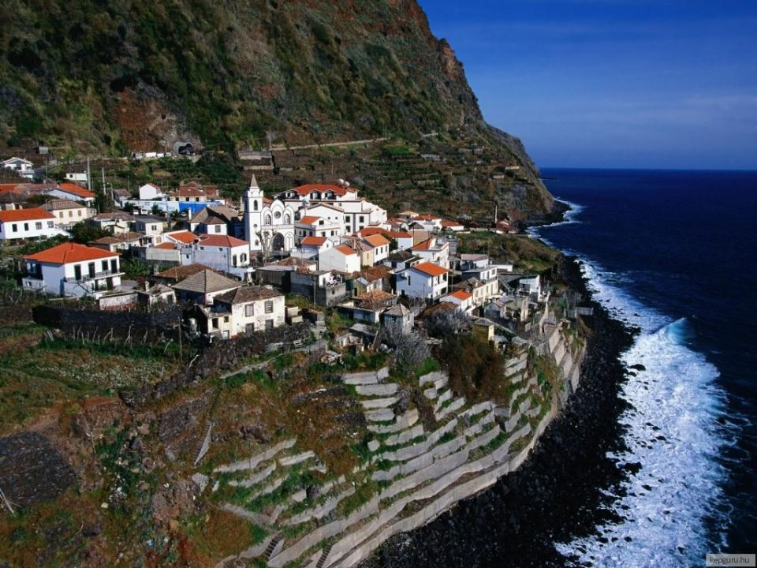
JARDIM DO MAR
ILHA DA MADEIRA

Slide 19
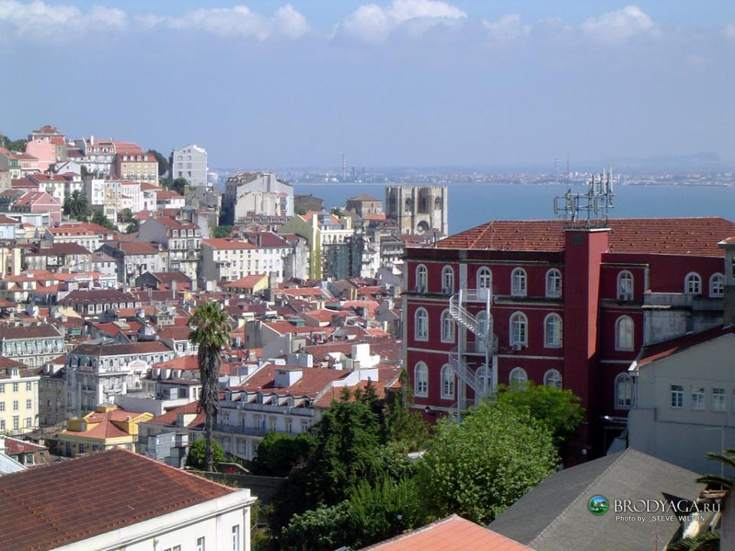
LISBOA

Slide 20
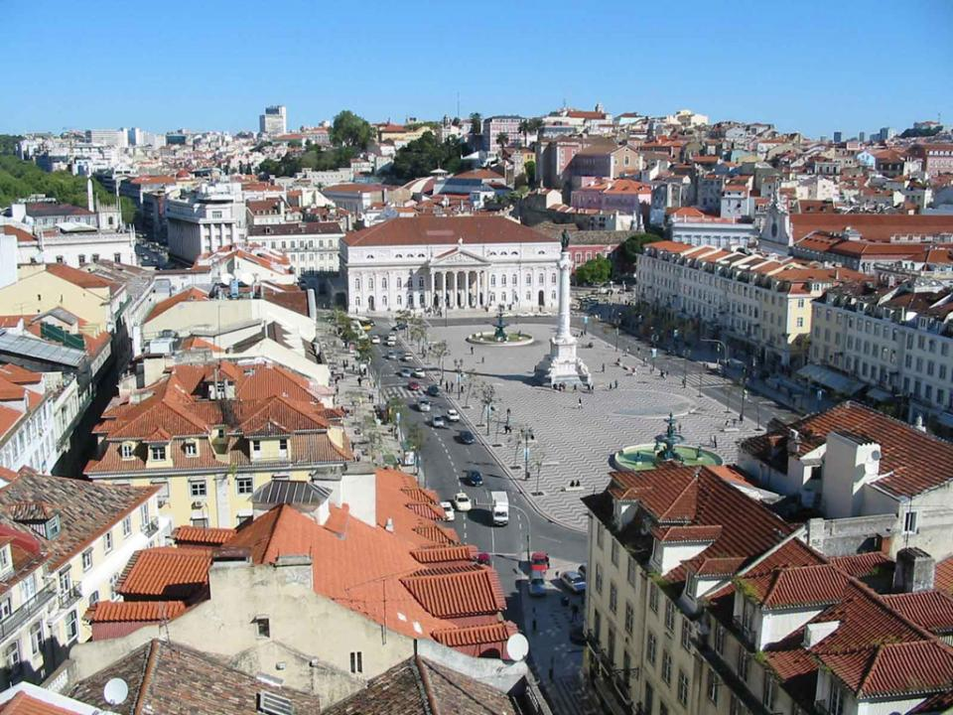
LISBOA

Slide 21
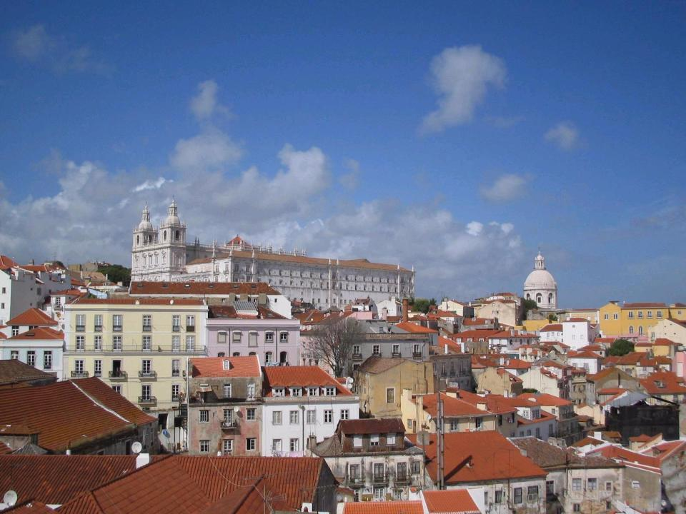
LISBOA

Slide 22
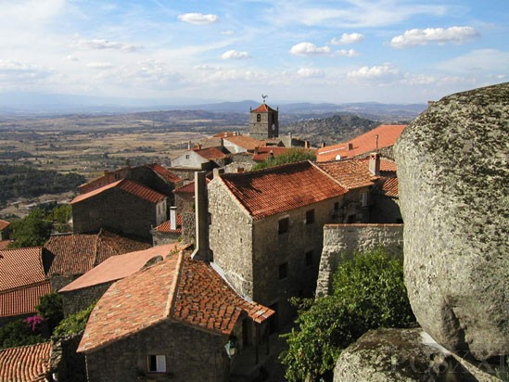
MONSANTO

Slide 23
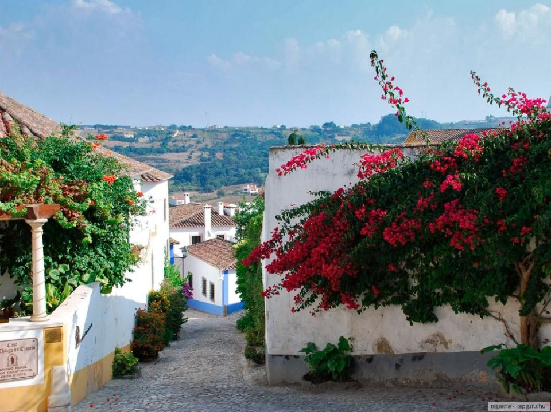
ÓBIDOS

Slide 24
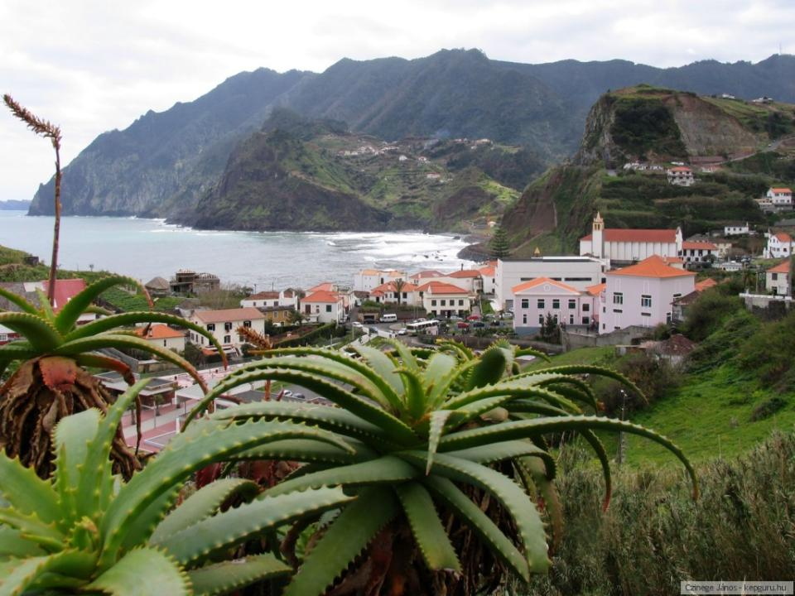
PORTO DA CRUZ
ILHA DA MADEIRA

Slide 25
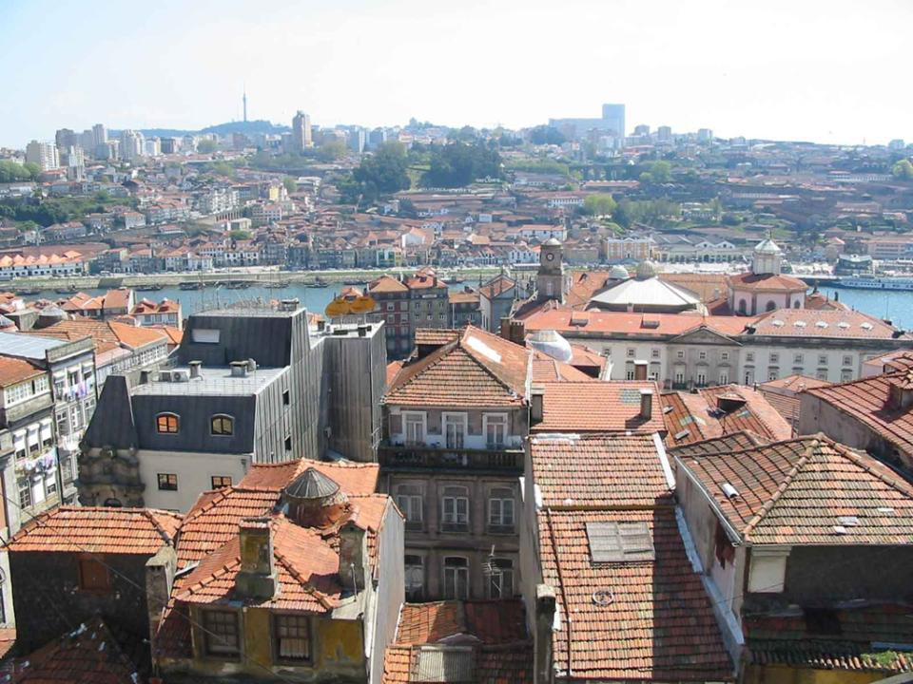
PORTO

Slide 26
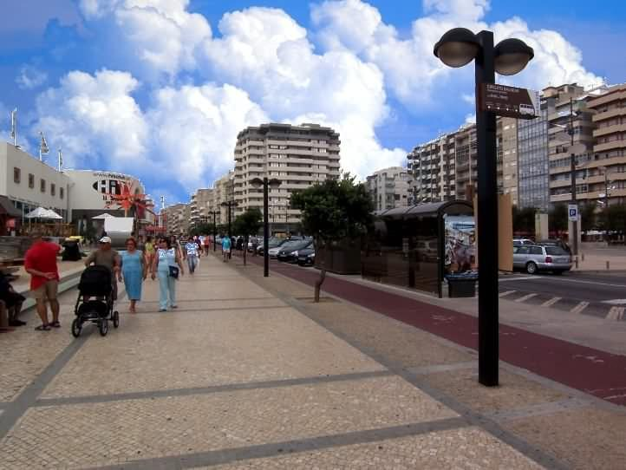
PÓVOA DO VARZIM

Slide 27
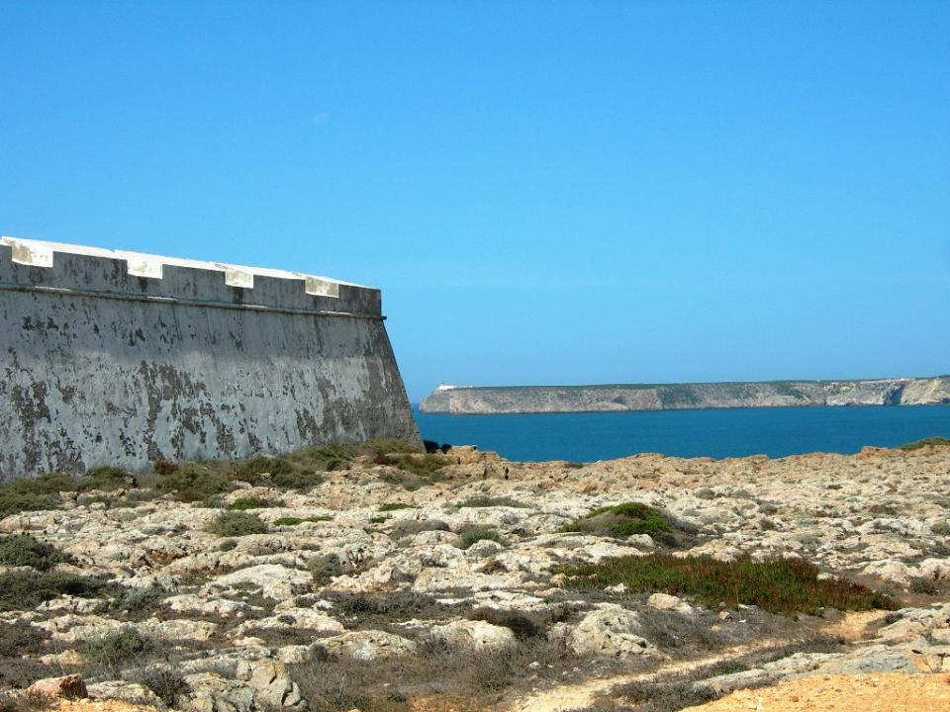
SAGRES

Slide 28
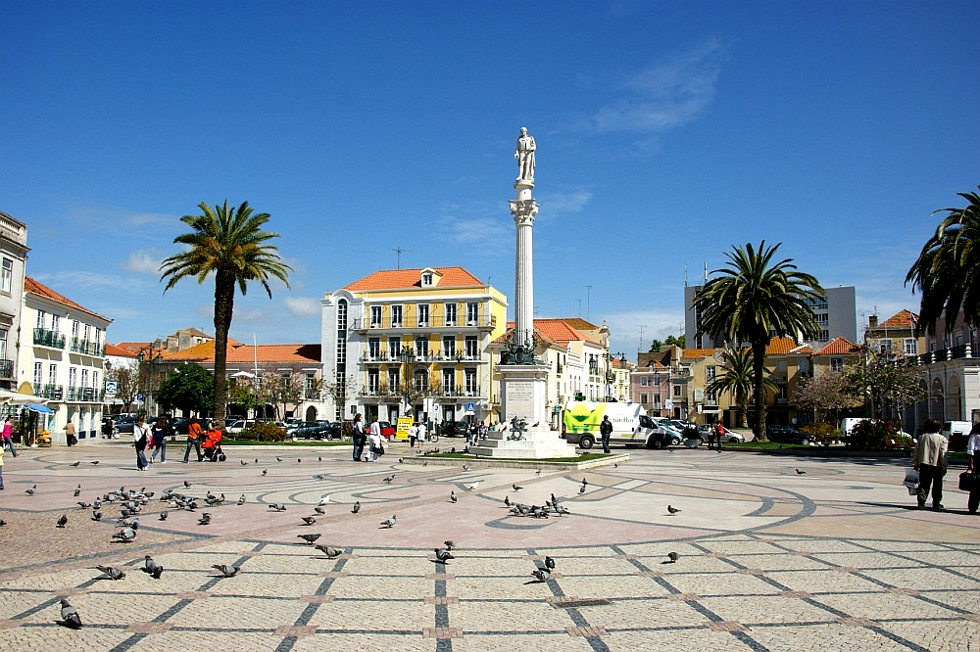
SETÚBAL

Slide 29
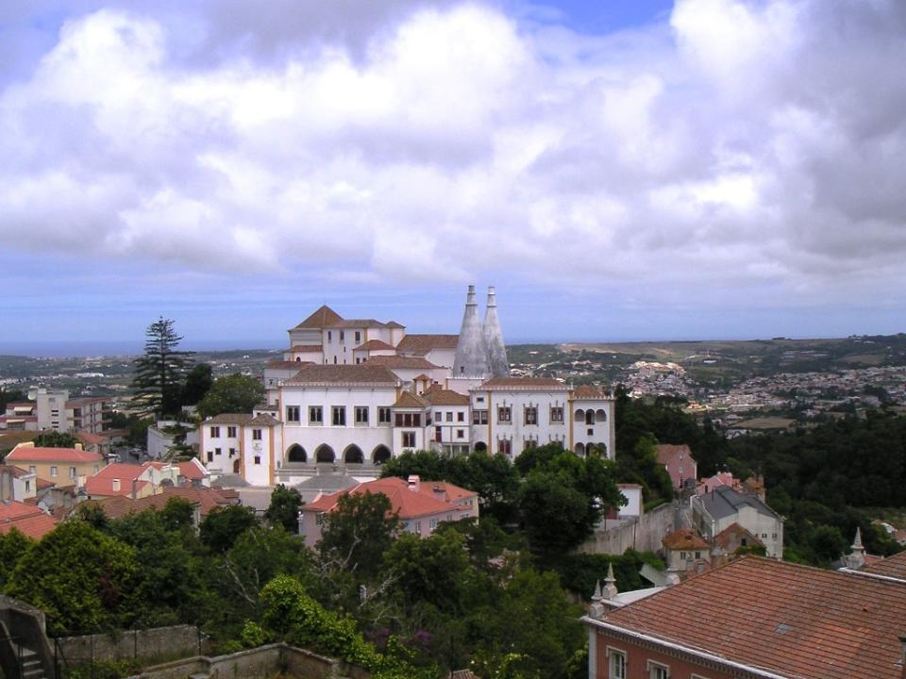
SINTRA

Slide 30
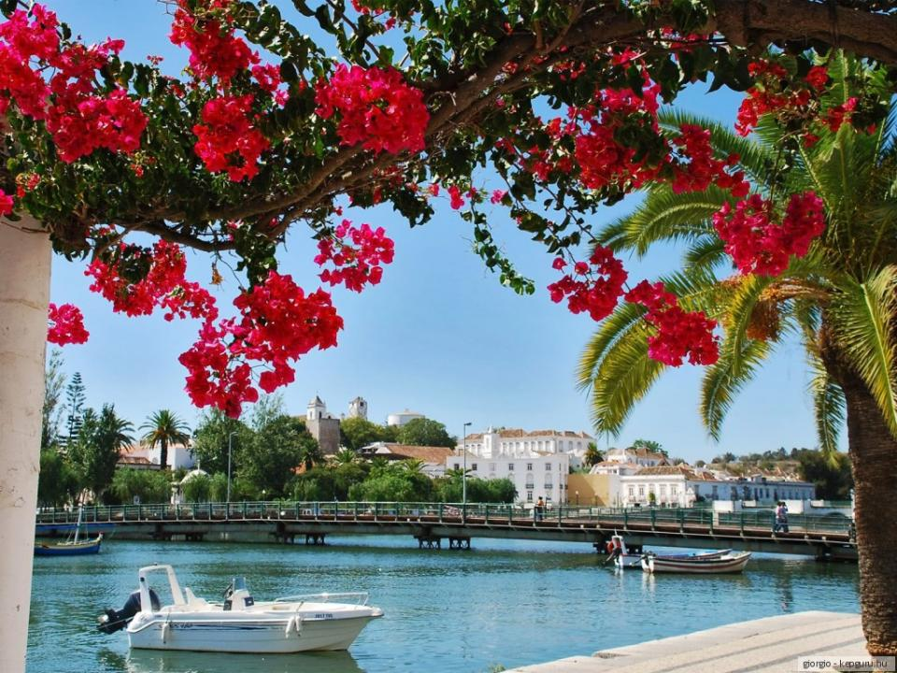
TAVIRA

Slide 31
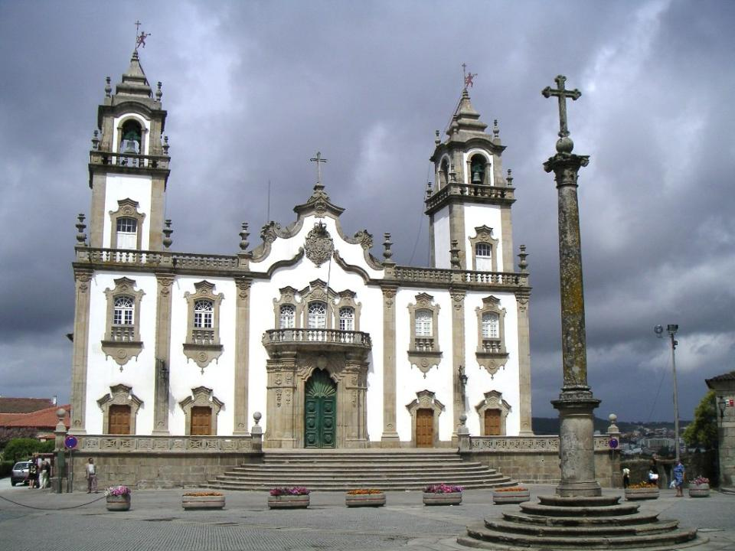
VISEU

Slide 32
FORMATAÇÃO: MARIA OLÍVIA
FOTOS DA INTERNET

Slide 33



Accede a la sección que desees desde aquí:
Propia Creación
De la Red
Dedicatorias | Fechas Especiales | Graciosos
Historia y Arte | Lugares | Musicales
Naturaleza y Ciencias | Política | Reflexión
Religiosos | Románticos | Salud
Dedicatorias | Fechas Especiales | Graciosos
Historia y Arte | Lugares | Musicales
Naturaleza y Ciencias | Política | Reflexión
Religiosos | Románticos | Salud
Si deseas recibir pps periódicamente en tu correo electrónico subscríbete aquí:

